Slide 1
Требования предъявляемые к ЭОР

Slide 2
Эстетические требования к ОЭИ
упорядоченность;
выразительность элементов, цвета, размера,
расположения;
3. сочетания возрасту;

Slide 3
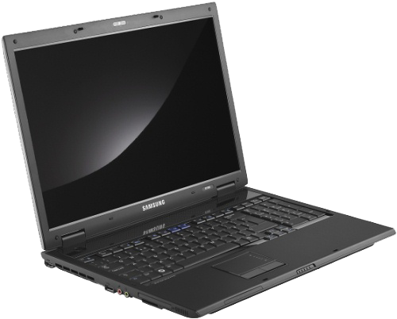
Эстетические требования к ОЭИ
Эстетические требования к ОЭИ не всегда обязательны к учету и соблюдению

Slide 4
Документация
полнота для эффективности эксплуатации, мобильности испольования компонентов

Slide 5
Требования к оформлению документации на ОЭИ
1. Создание и использование ОЭИ должно сопровождаться соответствующим документированием с целью обеспечения интерфейса между разработчиками, заказчиками и пользователями ОЭИ, а также для обеспечения возможности освоения и совершенствования функций компонентов ОЭИ.
2. Документация к ОЭИ должна быть исчерпывающей и соответствовать реальным электронным изданиям и ресурсам.
3. Документация к ОЭИ должна обеспечивать неснижаемую эффективность эксплуатации ОЭИ.
4. Документация к ОЭИ должна способствовать мобильности и повторного использования компонентов ОЭИ.

Slide 6
требования к ОЭИ, применяемым на отдельных видах учебных занятий.
ОЭИ, применяемые на лекциях, должны обеспечивать возможность иллюстрации излагаемого материала видеоизображением, анимационными роликами с аудиосопровождением, предоставлять педагогу средства демонстрации сложных явлений и процессов, визуализации создаваемых на лекции текста, графики, звука.

Slide 7
требования к ОЭИ, применяемым на отдельных видах учебных занятий.
ОЭИ, применяемые на лабораторных занятиях, должны содержать средства автоматизации подготовки обучаемого к работе, допуска к работе, выполнения эксперимента эксперимента (в том числе – с удаленным доступом), обработки экспериментальных данных, оформления результатов лабораторной работы, защиты работы. ОЭИ должно предоставлять возможность варьирования темпа самостоятельной работы обучаемого. Такие ОЭИ должны содержать моделирующие компоненты, создающие виртуальные лаборатории, позволяющие изучать различные явления или процессы в ускоренном или замедленном масштабе времени. ОЭИ, применяемые на лабораторных работах, должны также содержать встроенные средства автоматизации контроля знаний, умений и навыков обучаемых.

Slide 8
требования к ОЭИ, применяемым на отдельных видах учебных занятий.
ОЭИ, применяемые на практических занятиях, должны предоставлять обучаемому сведения о теме, цели и порядке проведения занятия; контролировать знания каждого обучаемого; выдавать обучаемому информацию о правильности ответа; предъявлять необходимый теоретический материал или методику решения задач; оценивать знания обучаемых; осуществлять обратную связь в режиме “педагог – ОЭИ – обучаемый”.

Slide 9
требования к ОЭИ, применяемым на отдельных видах учебных занятий.
Содержание и структура ОЭИ, применяемых в ходе самостоятельной работы обучаемых, должны соответствовать учебной программе изучаемой дисциплины с одновременной ориентацией на углубленное изучение теории. Такие ОЭИ должны обладать более детальной системой контекстно-зависимых справок, комментариев и подсказок.

Slide 10
Эстетические (упорядоченность, выразительность элементов, цвета, размера, расположения, сочетания возрасту)
GEO: играй знаниями. Страны мира. Города и столицы. Флаги стран мира. Гербы. Бесплатные тесты и онлайн голосования. Наибольшие и наименьшие государства, самые большие, разные и все остальные. :-)
Открытый колледж: Информатика
Начальная школа

Slide 11
Документация (полнота для эффективности эксплуатации, мобильности испольования компонентов)
PowerPoint презентации по информатике

Slide 12
По уровням образования (общее - специальное, профессиональное, дополнительное) и типам занятий (лекции, семинары, лабораторные, консультации, аттестация)
Российский общеобразовательный портал
Slovari.ru
Глоссарий.ru

